Slide 1
Python程序设计 第1章 Python起步
信息学院
2017

Slide 2
提纲
课程信息
Python简史
Python的优势
下载和安装
运行Python程序
预备知识

Slide 3
课程基本信息
教材
《Python编程——从入门到实践》（Eric Matthes）
本书代码：resources.zip
任课教师
信息管理系 王悦
课表
周一7-8节，6#102
考核
考勤、实验报告、期末考试
班级
数学17-1/17-2

Slide 4
学习注意
早睡觉：11点（前）睡
白天人比较清醒，体力充沛，脑子够用，坐得住，免疫系统健康，不易生病，心情好。
认真听讲，别整堂课走神；上机课不玩手机
每段时间“各司其职”，将学习和玩耍分开，效果最好
优先掌握核心知识点（如大段论述的章节，公式、图旁边的文字）
可以看PPT来复习，不懂的地方找相关章节读
编程必须上机，不要只停留在纸面上
掌握常见术语的英文
Notes:
课程信息量大、学时紧，但是跟上听讲，不难理解（不深）。

Slide 5
课程介绍
Python作为入门课程主要讲述内容包括：搭建编程环境、变量、字符串、数字、列表、元组、判断语句、字典、用户输入、循环语句、函数、类、文件、异常处理等。具体来说，学生将学习编写Python程序时需要熟悉的基本编程概念；学习各种数据类型以及在程序中将数据存储到这些类型中，创建数据集合并高效遍历这些集合；学习使用while和if语句来检查条件，在条件满足时执行一部分代码而在条件不满足时执行另一部分代码；学习获取用户输入，让程序能够与用户交互；学习编写函数来让执行特定任务的代码可重用；学习使用类来扩展函数的概念以实现更复杂的行为；学习如何将数据存储到文件中，并从文件中读取出来；学习妥善处理常见程序错误；等等。

Slide 6
教学进度安排（拟定）
第1章 搭建编程环境 （1课时）
第2章 变量和简单数据类型 （1课时）
第3章 列表简介（1课时）
第4章 操作列表（1课时）
第5章 if语句（2课时）
第6章 字典（2课时）
第7章 用户输入和while循环（2课时）
实验：判断和循环（2课时）

Slide 7
教学进度安排（拟定）
第8章 函数（4课时）
第9章 类（6课时）
第10章 文件和异常（2课时）
项目：数据可视化（6课时）

Slide 8
什么是Python
Python （ 英音：/ˈpaɪθən/ 美音：/ˈpaɪθɑːn/）指的是Python编程语言以及Python解释器软件，后者读取源代码（用python语言编写），并执行其中的指令。
Python有两个不同的版本：Python2（早期）和Python3 （目前），它们的语法略有区别。

Slide 9
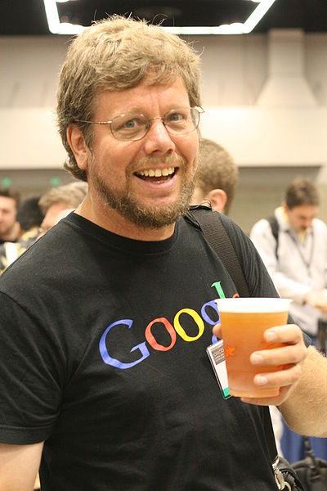
Python简史
Python的作者，Guido von Rossum (1956-)，是荷兰人。1982年，Guido从阿姆斯特丹大学获得了数学和计算机硕士学位。然而，尽管他算得上是一位数学家，但他更加享受计算机带来的乐趣。

Slide 10
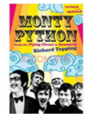

Python简史
1989年圣诞节期间，在阿姆斯特丹，Guido为了打发圣诞节的无趣，决心开发一个新的脚本解释程序。第一个公开发行版发行于1991年。
Python这一称号来自英国肥皂剧《Monty Python （飞行马戏团） 》。Guido当初之所以选中Python作为语言的名字，是因为他太喜欢这部肥皂剧了。但Python经常用“巨蟒”（Python的原义）的图标。

Slide 11
Python简史
Python已经成为最受欢迎的程序设计语言之一。世界上最大的科技公司之一——谷歌（Google）——也大量地使用Python创建应用程序。
由于Python语言的简洁性、易读性以及可扩展性，在国外用Python做科学计算的研究机构日益增多，一些知名大学已经采用Python来教授程序设计课程。

Slide 12
Python的优势
Python的独特之处：Python是一种非常通用的语言，因为易于阅读和编写，常常被称为实用主义。Python还非常简单，设计者不太强调惯用的语法，这使得Python更加易于使用，甚至非程序员或开发人员也很容易上手。

Slide 13
Python的优势
Python拥有一个健康活跃且能提供有力支持的社区：大量的文档、指南、教程等等
百度：Python 社区
Python得到很多大企业的赞助：企业赞助能帮助编程语言快速地发展、壮大。C#有Microsoft的赞助，Java有Sun和PHP赞助、支持。而Python则在2006年得到了Google的鼎力相助，而且从那以后Google的很多平台和应用都使用了python。

Slide 14
Python的优势
大数据的兴起：Python是数据科学中最流行的语言之一，仅次于R语言。而且它也可以被用于机器学习、人工智能系统和各种现代技术中。当然，python能够搭上大数据这班车也是因为它能够非常简便的分析和处理数据。

Slide 15
Python的优势
Python有很多很棒的库：快速数组处理库NumPy；数值运算库SciPy；绘图的库matplotlib ；网页开发库Django；机器学习领域鼎鼎大名的库scikit-learn；自然语言处理库nltk；计算机视觉库OpenCV；三维可视化库VTK；医学图像处理库ITK；等等。

Slide 16
Python的优势
Python平衡了可靠性和高效性：可以在几乎任何环境中使用和部署Python应用程序，都不必承担任何性能损失。
新手友好性：它是最容易学习的编程语言之一。部分原因是因为它简化了的语法，更贴近于自然语言。

Slide 17
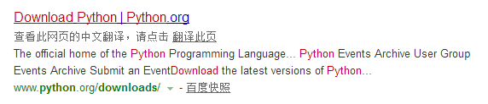
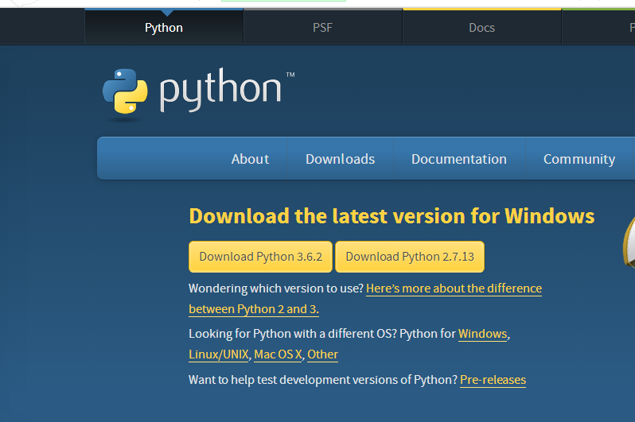
下载和安装
百度：python download
你会看到python的官网：

Slide 18
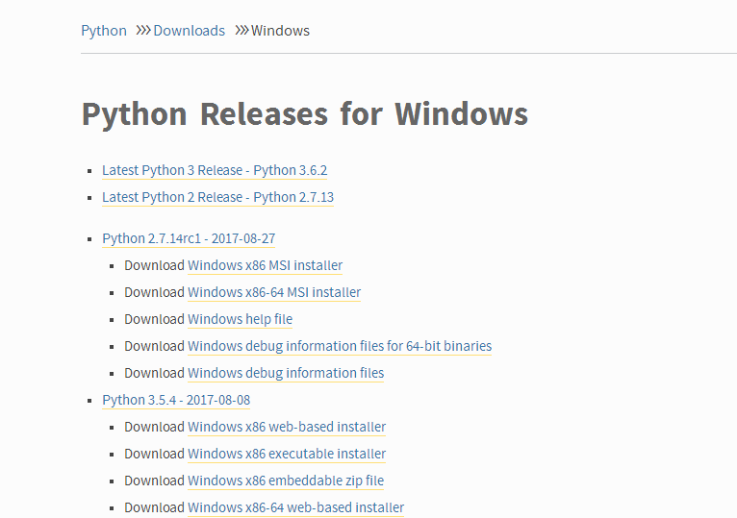
下载和安装

Slide 19
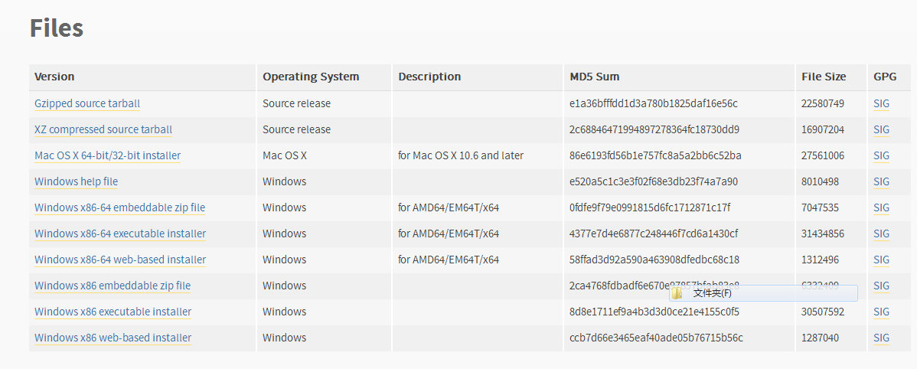
下载和安装
我电脑处理器是Intel的，操作系统是64位的（即x64），
因此点击下载python-3.6.2-amd64.exe。
查看你的系统：计算机>管理

Slide 20
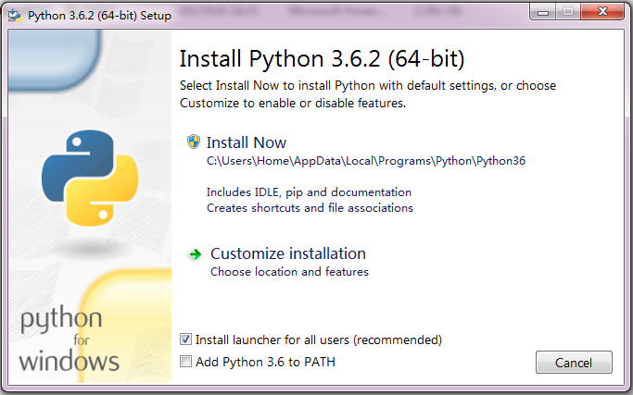
下载和安装
Install Now
Notes:
关于api-ms-win-crt-runtimel1-1-0.dll缺失的解决方案
http://blog.csdn.net/huqiao1206/article/details/50768481

Slide 21
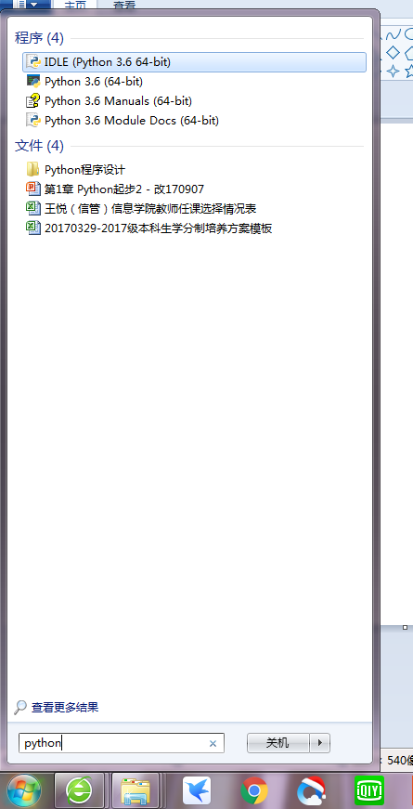
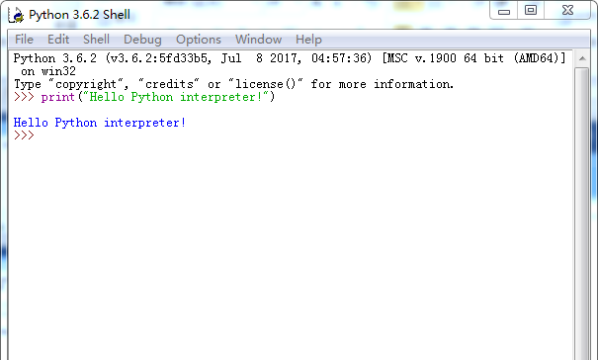
下载和安装
点击IDLE
IDLE是 Python 自带的集成开发环境（IDE）

Slide 22
运行Python程序
可以在Python的命令行窗口（Shell）里，直接输入代码，回车，显示结果：
>>>print("Hello Python interpreter!")
Hello Python interpreter!
这种方式一般用来测试代码的正确性或做简短计算。
小窍门： Alt+P在命令行下显示历史记录
Shell 壳层：在计算机科学中，相对于“内核”而言，是指“提供用户使用界面”的软件，通常指的是命令行界面的解析器。

Slide 23
运行Python程序
另一种方式：将你的程序写在源程序文件（source file）里
菜单File>New File 新建一个python源程序，或
菜单File>Open 打开一个已有的python源程序

Slide 24
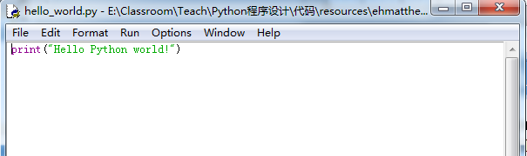
运行Python程序
打开本书代码： resources\ehmatthes-pcc-f063320\chapter_01\hello_world.py

Slide 25

运行Python程序
点击菜单：Run>Run Module 或 使用它的快捷键F5
运行这个程序：hello_world.py，你将在Shell里看到它的输出结果：

Slide 26
hello_world.py
hello_world.py只有一行简单的代码：
print("Hello Python world!")
文件扩展名.py指的是这是一个Python程序，系统会使用Python解释器来运行这个程序。
Python解释器在看到print时，会将括号内的内容打印到命令行窗口上。
在编写程序时，python编辑器会用各种方式突出程序的不同部分。如上述将函数print显示为蓝色，内容显示为绿色，这种功能称为语法突出。

Slide 27
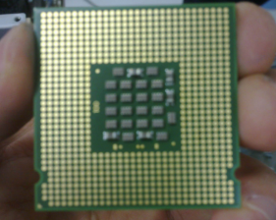

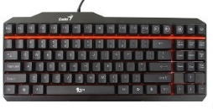
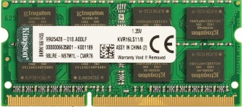
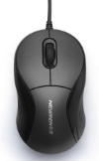
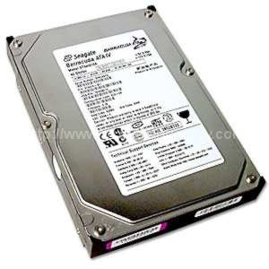
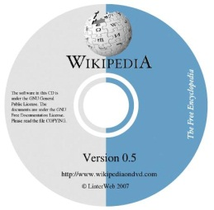
预备知识(1)：计算机的工作原理
CPU
表示数据流向
4
3
内存
输入设备
输出设备
2
外存
1
冯·诺依曼 体系结构

Slide 28
预备知识(1)：计算机的工作原理
当你打开一个文件（可以是数据或代码）时，文件从外存（e.g. 硬盘）读到内存（1）；
当你保存文件时，被更改的文件被写回硬盘（2）；
CPU（中央处理器）只能读（3）或写（4）内存；读或写称为“访问 (access)” ；
原因：内存比外存的访问速度快得多，但它是电器件，断电时数据会丢失；外存访问速度虽慢，一般为磁或化学器件，能永久保存数据。
CPU好比“人脑”，内存好比“草稿纸”，CPU把代码和数据从内存读到其内部，按照一条条代码的指示，对数据进行运算，然后把运算结果再保存回内存——这个过程，就像人读取草稿纸上的数据进行运算的过程。

Slide 29
预备知识(1)：计算机的工作原理
一点历史：现代电子计算机，发轫于艾伦·图灵的“图灵机”的构想，由冯·诺依曼率领团队实现。

Slide 30
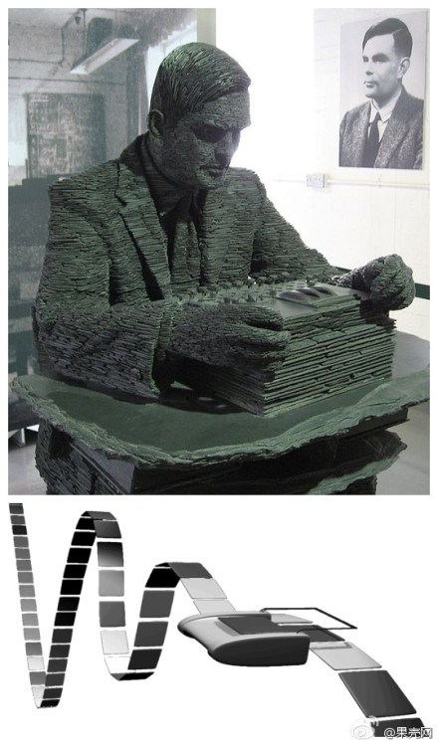
图灵
图灵（1912-1954），被称为“计算机科学之父”，在1936年在论文《论可计算数及其在判定问题中的应用》提出的计算机的理论模型。
给你纸、笔、橡皮以及规则条件，你实际上就是一台通用机器。
——艾伦·图灵（Alan Turing）

Slide 31
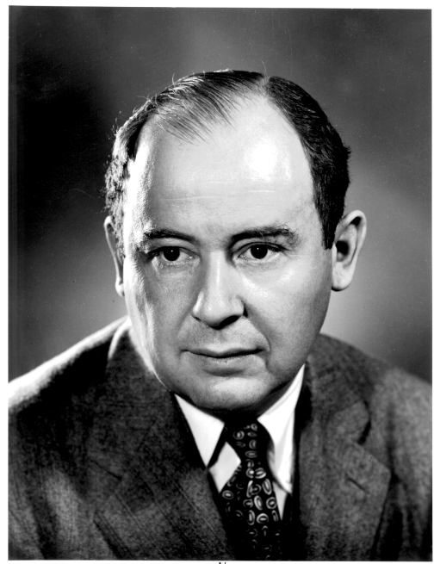
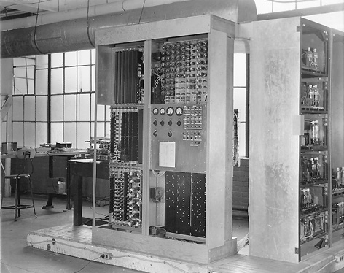
约翰·冯·诺依曼
电子计算机因非凡地应用在数学、物理、工程、经济等计算问题上，开创了探索这些领域的新纪元！
John Von Neumann
（约翰·冯·诺依曼）
（1903-1957）
“现代计算机之父”
他设计的EDVAC机的结构被称为
“冯·诺依曼体系结构”，沿用至今
31
7
Notes:
"冯·诺依曼机"（基于EDVAC），其中心就是有存储程序原则--指令和数据一起存储．
根据冯诺依曼体系结构构成的计算机，必须具有如下功能：
把需要的程序和数据送至计算机中。
必须具有长期记忆程序、数据、中间结果及最终运算结果的能力。
能够完成各种算术、逻辑运算和数据传送等数据加工处理的能力。
能够根据需要控制程序走向，并能根据指令控制机器的各部件协调操作。
能够按照要求将处理结果输出给用户。
为了完成上述的功能，计算机必须具备五大基本组成部件，包括：
输人数据和程序的输入设备；
记忆程序和数据的存储器；
完成数据加工处理的运算器；
控制程序执行的控制器；
输出处理结果的输出设备 。
关于约翰·冯·诺依曼，计算机之父：
约翰·冯·诺依曼 （ John Von Neumann，1903－1957），美藉匈牙利人，1903年12月28日生于匈牙利的布达佩斯，父亲是一个银行家，家境富裕，十分注意对孩子的教育．冯·诺依曼从小聪颖过人，兴趣广泛，读书过目不忘．据说他6岁时就能用古希腊语同父亲闲谈，一生掌握了七种语言．最擅德语，可在他用德语思考种种设想时，又能以阅读的速度译成英语．他对读过的书籍和论文．能很快一句不差地将内容复述出来，而且若干年之后，仍可如此．1911年一1921年，冯·诺依曼在布达佩斯的卢瑟伦中学读书期间，就崭露头角而深受老师的器重．在费克特老师的个别指导下并合作发表了第一篇数学论文，此时冯·诺依曼还不到18岁．1921年一1923年在苏黎世大学学习．很快又在1926年以优异的成绩获得了布达佩斯大学数学博士学位，此时冯·诺依曼年仅22岁．1927年一1929年冯·诺依曼相继在柏林大学和汉堡大学担任数学讲师。1930年接受了普林斯顿大学客座教授的职位，西渡美国．1931年他成为美国普林斯顿大学的第一批终身教授，那时，他还不到30岁。1933年转到该校的高级研究所，成为最初六位教授之一，并在那里工作了一生． 冯·诺依曼是普林斯顿大学、宾夕法尼亚大学、哈佛大学、伊斯坦堡大学、马里兰大学、哥伦比亚大学和慕尼黑高等技术学院等校的荣誉博士．他是美国国家科学院、秘鲁国立自然科学院和意大利国立林且学院等院的院士． 1954年他任美国原子能委员会委员；1951年至1953年任美国数学会主席．
1954年夏，冯·诺依曼被发现患有癌症，1957年2月8日，在华盛顿去世，终年54岁．
冯·诺依曼在数学的诸多领域都进行了开创性工作，并作出了重大贡献．在第二次世界大战前，他主要从事算子理论、集合论等方面的研究．1923年关于集合论中超限序数的论文，显示了冯·诺依曼处理集合论问题所特有的方式和风格．他把集合论加以公理化，他的公理化体系奠定了公理集合论的基础．他从公理出发，用代数方法导出了集合论中许多重要概念、基本运算、重要定理等．特别在1925年的一篇论文中，冯·诺依曼就指出了任何一种公理化系统中都存在着无法判定的命题．
1933年，冯·诺依曼解决了希尔伯特第5问题，即证明了局部欧几里得紧群是李群．1934年他又把紧群理论与波尔的殆周期函数理论统一起来．他还对一般拓扑群的结构有深刻的认识，弄清了它的代数结构和拓扑结构与实数是一致的． 他对算子代数进行了开创性工作，并奠定了它的理论基础，从而建立了算子代数这门新的数学分支．这个分支在当代的有关数学文献中均称为冯·诺依曼代数．这是有限维空间中矩阵代数的自然推广． 冯·诺依曼还创立了博弈论这一现代数学的又一重要分支． 1944年发表了奠基性的重要论文《博弈论与经济行为》．论文中包含博弈论的纯粹数学形式的阐述以及对于实际博弈应用的详细说明．文中还包含了诸如统计理论等教学思想．冯·诺依曼在格论、连续几何、理论物理、动力学、连续介质力学、气象计算、原子能和经济学等领域都作过重要的工作．
冯·诺依曼对人类的最大贡献是对计算机科学、计算机技术和数值分析的开拓性工作．
现在一般认为ENIAC机是世界第一台电子计算机，它是由美国科学家研制的，于1946年2月14日在费城开始运行．其实由汤米、费劳尔斯等英国科学家研制的"科洛萨斯"计算机比ENIAC机问世早两年多，于1944年1月10日在布莱奇利园区开始运行．ENIAC机证明电子真空技术可以大大地提高计算技术，不过，ENIAC机本身存在两大缺点：（1）没有存储器；（2）它用布线接板进行控制，甚至要搭接几天，计算速度也就被这一工作抵消了．ENIAC机研制组的莫克利和埃克特显然是感到了这一点，他们也想尽快着手研制另一台计算机，以便改进．
1944年，诺伊曼参加原子弹的研制工作，该工作涉及到极为困难的计算。在对原子核反应过程的研究中，要对一个反应的传播做出“是”或“否”的回答。解决这一问题通常需要通过几十亿次的数学运算和逻辑指令，尽管最终的数据并不要求十分精确，但所有的中间运算过程均不可缺少，且要尽可能保持准确。他所在的洛·斯阿拉莫斯实验室为此聘用了一百多名女计算员，利用台式计算机从早到晚计算，还是远远不能满足需要。无穷无尽的数字和逻辑指令如同沙漠一样把人的智慧和精力吸尽。
被计算所困扰的诺伊曼在一次极为偶然的机会中知道了ENIAC计算机的研制计划，从此他投身到计算机研制这一宏伟的事业中，建立了一生中最大的丰功伟绩。
1944年夏的一天，正在火车站候车的诺伊曼巧遇戈尔斯坦，并同他进行了短暂的交谈。当时，戈尔斯坦是美国弹道实验室的军方负责人，他正参与ENIAC计算机的研制工作。在交谈在，戈尔斯坦告诉了诺伊曼有关ENIAC的研制情况。具有远见卓识的诺伊曼为这一研制计划所吸引，他意识到了这项工作的深远意义。
冯·诺依曼由ENIAC机研制组的戈尔德斯廷中尉介绍参加ENIAC机研制小组后，便带领这批富有创新精神的年轻科技人员，向着更高的目标进军．1945年，他们在共同讨论的基础上，发表了一个全新的"存储程序通用电子计算机方案"--EDVAC（Electronic Discrete Variable AutomaticCompUter的缩写）．在这过程中，冯·诺依曼显示出他雄厚的数理基础知识，充分发挥了他的顾问作用及探索问题和综合分析的能力。诺伊曼以“关于EDVAC的报告草案”为题，起草了长达101页的总结报告。报告广泛而具体地介绍了制造电子计算机和程序设计的新思想。这份报告是计算机发展史上一个划时代的文献，它向世界宣告：电子计算机的时代开始了。
EDVAC方案明确奠定了新机器由五个部分组成，包括：运算器、逻辑控制装置、存储器、输入和输出设备，并描述了这五部分的职能和相互关系．报告中，诺伊曼对EDVAC中的两大设计思想作了进一步的论证，为计算机的设计树立了一座里程碑。
设计思想之一是二进制，他根据电子元件双稳工作的特点，建议在电子计算机中采用二进制。报告提到了二进制的优点，并预言，二进制的采用将大简化机器的逻辑线路。
实践证明了诺伊曼预言的正确性。如今，逻辑代数的应用已成为设计电子计算机的重要手段，在EDVAC中采用的主要逻辑线路也一直沿用着，只是对实现逻辑线路的工程方法和逻辑电路的分析方法作了改进。
程序内存是诺伊曼的另一杰作。通过对ENIAC的考察，诺伊曼敏锐地抓住了它的最大弱点－－没有真正的存储器。ENIAC只在20个暂存器，它的程序是外插型的，指令存储在计算机的其他电路中。这样，解题之前，必需先相好所需的全部指令，通过手工把相应的电路联通。这种准备工作要花几小时甚至几天时间，而计算本身只需几分钟。计算的高速与程序的手工存在着很大的矛盾。
针对这个问题，诺伊曼提出了程序内存的思想：把运算程序存在机器的存储器中，程序设计员只需要在存储器中寻找运算指令，机器就会自行计算，这样，就不必每个问题都重新编程，从而大大加快了运算进程。这一思想标志着自动运算的实现，标志着电子计算机的成熟，已成为电子计算机设计的基本原则。
1946年7，8月间，冯·诺依曼和戈尔德斯廷、勃克斯在EDVAC方案的基础上，为普林斯顿大学高级研究所研制IAS计算机时，又提出了一个更加完善的设计报告《电子计算机逻辑设计初探》．以上两份既有理论又有具体设计的文件，首次在全世界掀起了一股"计算机热"，它们的综合设计思想，便是著名的"冯·诺依曼机"，其中心就是有存储程序原则--指令和数据一起存储．这个概念被誉为'计算机发展史上的一个里程碑"．它标志着电子计算机时代的真正开始，指导着以后的计算机设计．自然一切事物总是在发展着的，随着科学技术的进步，今天人们又认识到" 冯·诺依曼机"的不足，它妨碍着计算机速度的进一步提高，而提出了"非冯·诺依曼机"的设想．
冯·诺依曼还积极参与了推广应用计算机的工作，对如何编制程序及数值计算都作出了杰出的贡献． 冯·诺依曼于1937年获美国数学会的波策奖；1947年获美国总统的功勋奖章、美国海军优秀公民服务奖；1956年获美国总统的自由奖章和爱因斯坦纪念奖以及费米奖．
冯·诺依曼逝世后，未完成的手稿于1958年以《计算机与人脑》为名出版．他的主要著作收集在六卷《冯·诺依曼全集》中，1961年出版．
另外，冯·诺依曼40年代出版的著作《博弈论和经济行为》，使他在经济学和决策科学领域竖起了一块丰碑。他被经济学家公认为博弈论之父。当时年轻的约翰·纳什在普林斯顿求学期间开始研究发展这一领域，并在1994年凭借对博弈论的突出贡献获得了诺贝尔经济学奖。
20世纪最杰出的数学家之一的冯·诺依曼．1946年发明的电子计算机，大大促进了科学技术的进步，大大促进了社会生活的进步．鉴于冯·诺依曼在发明电子计算机中所起到关键性作用，他被西方人誉为"计算机之父"．而在经济学方面，他也有突破性成就，被誉为“博弈论之父”。在物理领域，冯·诺依曼在30年代撰写的《量子力学的数学基础》已经被证明对原子物理学的发展有极其重要的价值。在化学方面也有相当的造诣，曾获苏黎世高等技术学院化学系大学学位。他无愧是上世纪最伟大的全才之一。
冯诺依曼体系结构
说到计算机的发展，就不能不提到德国科学家冯诺依曼。从20世纪初，物理学和电子学科学家们就在争论制造可以进行数值计算的机器应该采用什么样的结构。人们被十进制这个人类习惯的计数方法所困扰。所以，那时以研制模拟计算机的呼声更为响亮和有力。 20世纪30年代中期，德国科学家冯诺依曼大胆的提出，抛弃十进制，采用二进制作为数字计算机的数制基础。同时，他还说预先编制计算程序，然后由计算机来按照人们事前制定的计算顺序来执行数值计算工作。
冯诺依曼理论的要点是：数字计算机的数制采用二进制；计算机应该按照程序顺序执行。
人们把冯诺依曼的这个理论称为冯诺依曼体系结构。从ENIAC到当前最先进的计算机都采用的是冯诺依曼体系结构。所以冯诺依曼是当之无愧的数字计算机之父。
（来源：http://baike.baidu.com/view/409363.html）
UNIVAC I是第一台商用机，曾被用作预测总统选举结果。
自动运算的寻找完成了。新纪元开始了，计算机被广泛运用在各个领域。

Slide 32
预备知识(2)：熟悉你的键盘
认清常用键位
盲打
补充材料 - 盲打与简拼双拼输入法.ppt

